Slide 1

AKILLI MUTFAK
GRUP TITAN

Slide 2

Mutfakta meydana gelebilecek acil durumlardan haberdar olmak
Projenin
Çıkış Noktası
Mutfakta enerji tasarrufunu sağlamak

Slide 3
1 Su baskını alarm sistemi
2 Yangın ve gaz kaçağı algılama
3 Sıcaklık ölçümü ve kontrolü
4 Aydınlatma otomasyonu
Nasıl Yapacağız?

Slide 4
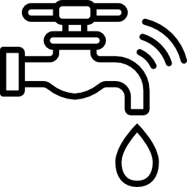
Su sızıntıları veya su baskınları gibi su hasarlarını tespit etmek ve uyarmak için kullanılan bir güvenlik ve koruma sistemi
Su Baskını Alarm Sistemi
Su ölçüm sensöründen gelen sinyallere göre kullanıcı uyarılır ve alarm moduna geçilir

Slide 5



Yangın ve Gaz Kaçağı Algılama
Yangın veya gaz kaçağının sensörler
yardımıyla tespit edilmesi
Kontrol altına alınması için kullanıcı ile iletişime geçilmesi

Slide 6



Sıcaklık Ölçümü ve Kontrolü
Soğutucu ve ısıtıcı sistemler
Sensörler ile sıcaklığın belirlenmesi
PID kontrolü ile sıcaklığı istenen seviyede tutmak

Slide 7

Aydınlatma
Otomasyonu
Uzaktan ışıkların kontrol edilmesi.
Lambaların anahtarla açıldığı
bilgisinin gelmesi.
Elektrik enerjisinden tasarruf
Edilmesi.

Slide 8
Dinlediğiniz İçin Teşekkürler.
GRUP TİTAN
FATMA ERTUĞRUL

